Slide 1
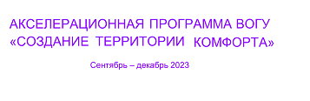


Универсальное крепление рентгеновского аппарата для контроля качества сварных соединений трубопроводов

Slide 2
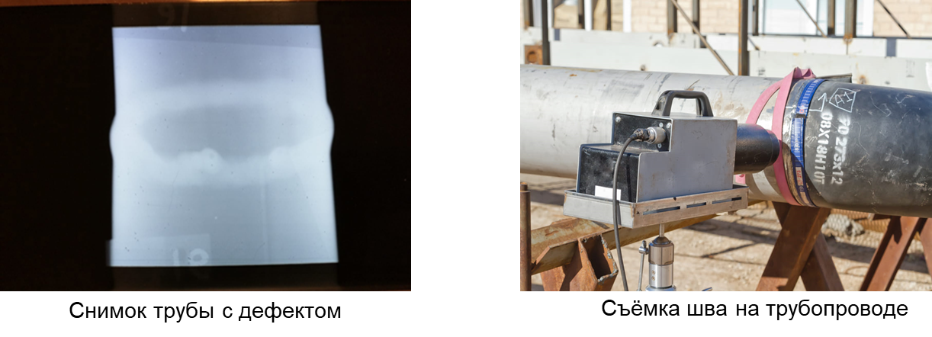
ПРОБЛЕМА
Генеральный директор предприятия топливно-энергетического комплекса хочет сократить время на проведение дефектоскопии не менее, чем на 20%, увеличить количество качественных снимков, а так же сократить дозу облучения на специалиста работающего с «АРИНОЙ-3» , но применяемые сегодня крепления не имеют надежного механизма для фиксации рентгеновского аппарата на трубопровод под определенным углом.

Slide 3
ЦЕННОСТЬ
наше универсальное крепление, представляющее из себя опорный механизм на трубу и цепное зажимное устройство
будет осуществлять высокоэффективную (по соотношению результаты/затраты) дефектоскопию.
В отличие от существующих аналогов, использующих крепление
в виде магнитов, стоек и цепи со слабым зажимным устройством,
наше решение будет лучше тем, что оно даст возможность надёжного крепления к трубе и установить штатив с прибором на трубу любого диаметра, а так же позволит зафиксировать аппарат под углом 40-60 °, что позволит уменьшить время на съёмку и увеличить количество снимков.
3

Slide 4
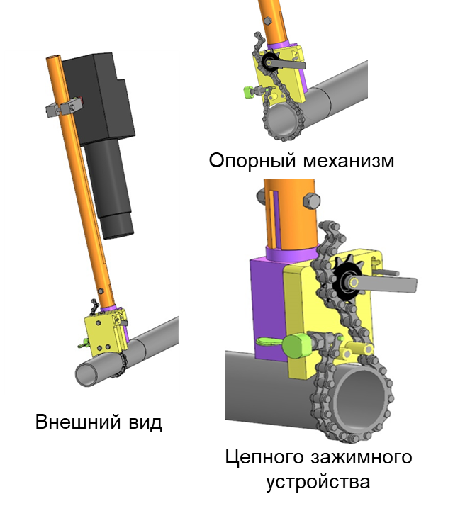
ПРОДУКТ/РЕШЕНИЕ
Устройство крепления представляет из себя опорный механизм на трубу и цепное зажимное устройство. При помощи использования цепи есть возможность крепления на трубу любого диаметра. Механизм фиксации имеет функционал предварительного зажима (используется звездочка для выборки цепи), а также механизм более тонкой настройки через прижимной винт. К опорному узлу на трубе крепится простая цилиндрическая штанга, длина примерно 50-60 см (можно и больше если потребуется). На трубе размещается деталь с установленным сферическим кронштейном стандартной конструкции.
4

Slide 5
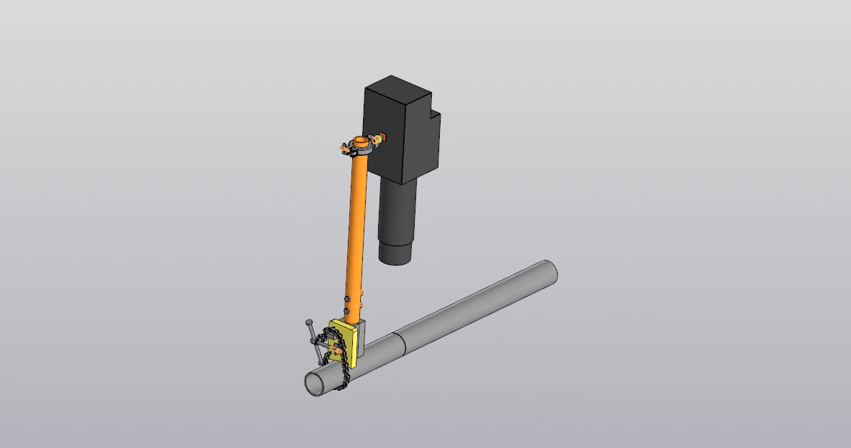

Slide 6
ТЕХНОЛОГИЧЕСКОЕ РЕШЕНИЕ
Наше решение позволяет монтировать прибор на трубу разного диаметра. Используется элемент «цепь», обеспечивающее крепление к трубе распространенного диаметра 50-720 мм.
Предложенная конструкция позволяет ставить рентгеновский аппарат под любым углом к трубе, регулировать по высоте (ограничение высота штанги), обеспечивает вращение в любую сторону (через сферический шарнир).
Есть возможность крепления к горизонтальным и вертикальным трубопроводам и сохраняет целостность трубы.
6

Slide 7
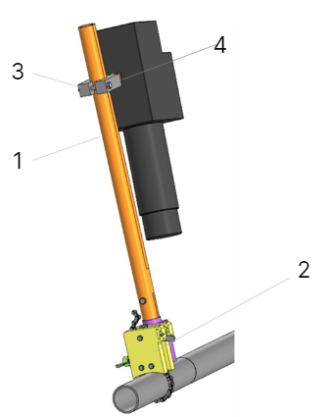
ПРИНЦИП РАБОТЫ ПРОДУКТА/РЕШЕНИЯ
Опорный механизм цепным зажимным устройством размещается на трубопроводе, на котором будет производится съемка (контроль сварных соединений), шарнирная цепь с прорезиненным покрытием 10 охватывает крепежную конструкцию, находящуюся в непосредственной близости от исследуемого объекта. Создаётся предварительная натяжка храповым механизмом (зубчатым колесом) 8, путем перемещения рычага 9, окончательная натяжка осуществляется винтом 11, после опорный механизм с зажимным устройством надёжно крепится на трубопроводе, по цилиндрической штанге несущего элемента 600 мм устанавливается шарнирный ползун 3 на необходимой высоте расстояние от исследуемого объекта.
Внешний вид
7

Slide 8
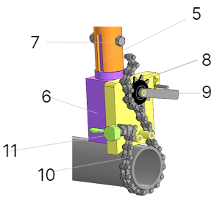
ПРИНЦИП РАБОТЫ ПРОДУКТА/РЕШЕНИЯ
Выбирается предварительно угол для создания необходимого снимка и на узле крепления производится быстрое надежное закрепление аппарата к штативу, после чего происходит снимок (исследование) трубопровода или сварных соединений. С помощью шарнирного ползуна 3 можно изменить расстояние от фокуса аппарата до исследуемого объекта и угол. Так же можно ослабить крепление опорного механизма с цепным зажимным устройством и переместить по трубопроводу как в продольном, так и в поперечном направлении, что тоже позволит изменить угол для создания снимков.
Опорный механизм с цепным зажимным устройством
8

Slide 9
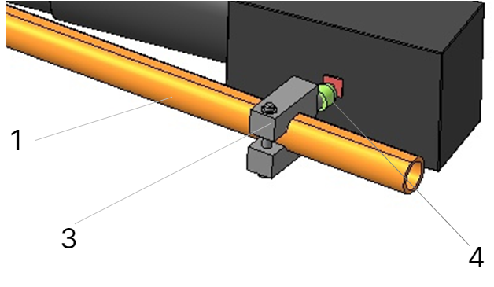
ПРИНЦИП РАБОТЫ ПРОДУКТА/РЕШЕНИЯ
После окончания исследования узел аппарата 5, снимается аппарат ослабляется винт 11 на опорном механизме и ослабляется цепь храпового механизма 8, после этого штатив можно снять полностью или передвинуть по трубопроводу для совершения другого исследования
Зажим с шарниром для крепления камеры
9

Slide 10









ПОЛЬЗОВАТЕЛЬ
                Наш проект направлен на предприятия использующие рентгеновские аппараты «АРИНА-3». Потенциальными потребителями являются организации
                топливно-энергетического комплекса, наиболее ранним последователем является АО «Газпром газораспределение Вологда».
Нефтегазовая отрасль
Ресурсосберегающая отрасль
Компании по производству трубопроводов
10

Slide 11
БИЗНЕС-МОДЕЛЬ
Проблема Генеральный директор АО «Газпром газораспределение Вологда» (индустриальный партнер) хочет сократить время выполнения снимков не менее, чем на 20%, но применяемые сегодня штативы не имеют возможности крепления их к трубе и фиксации рентген-аппарата под определенным углом. Существующие альтернативы Аналоги не дают комплексного решения проблемы, так как «СПРУТ ШРТ-3» имеет только регулировку по высоте и направлению положения рентген-аппарата, а «АРИОН ШРТ-1» имеет только регулировку вращения. | Решение Наше техническое решение позволяет монтировать рентген-аппарат и ставить его под любым углом к трубе, регулировать по высоте, через сферический шарнир ориентировать рентген-аппарат в большом диапазоне сферических координат. | Уникальная ценность предложения Крепление позволяет монтировать прибор на трубу разного диаметра, ставить под любым углом к трубе. |  | Нерыночное конкурентное преимущество Установлены договоренности с индустриальным партнером. | Сегменты клиентов (потребителей) Сегмент рынка В2В Предприятия ТЭК, использующие рентгеновский аппарат АРИНА-3. Ранние последователи Сегмент рынка В2В (АО «Газпром газораспределение Вологда»).
 | Ключевые метрики Снижение времени выполнения снимков не менее, чем на 20%. Снижение дозы облучения работников, выполняющих снимки, не менее, чем на 10%. |  |  | Каналы Прямой канал сбыта (изготовление продукции по заказу потребителя).
Структура расходов Фонд оплаты труда; отчисления во внебюджетные фонды; расходы на приобретение комплектующих; расходы на аренду помещений; налоговые отчисления (УСН); маркетинговые расходы; прочие расходы. |  |  | Потоки выручки Выручка от продажи продукта.
11

Slide 12
Маркетинговая стратегия
                Цель маркетинговой стратегии – вход на рынок креплений для рентгеновских аппаратов
                для контроля сварных соединений в России за счет инновационных преимуществ в рамках реализации стратегии концентрированного маркетинга (захват лидерства в ограниченной нише).
Товарная стратегия | Продукт будет совершенствоваться на постоянной основе по обратной связи от потребителей. Планируется создание универсальных креплений для рентгеновских аппаратов «АРИНА-7», «АРИНА-9», «ПАЛЬМИР-200», «ПАЛЬМИР-300».
Ценовая стратегия | В первый год цена будет выше себестоимости на 27%, так как цена в 25 тыс. руб. оптимальна для ранних последователей (условия индустриального партнера) и сравнительно ниже, чем цены большинства производителей аналогичных креплений. В 2029 году доля прибыли составит 40%.
Стратегия распределения | Рассылка коммерческих предложений. Участие в специализированных выставках (Выставка оборудования для неразрушающего контроля и технической диагностики Дефектоскопия / NDT, г. Санкт-Петербург; Международная выставка оборудования для неразрушающего контроля NDT Russia, г. Москва ).
Стратегия продвижения | Прямой канал сбыта (изготовление продукции по заказу потребителей).

Slide 13
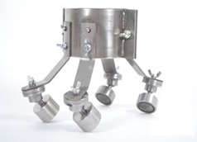
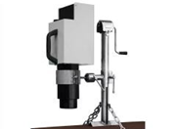
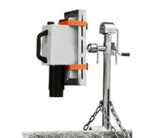
КОНКУРЕНТЫ
ООО «Ренгенсервис» | Крепление «ПАУК- 2М», наше решение лучше так как оно имеет достаточный размер механизма захвата рентгеновского аппарата и есть возможности крепления к крайне малым диаметрам трубопровода.
ООО «НДТ Рус» | Крепление «АРИОН ШРТ-1», наше решение лучше так как имеет надежный механизм захвата и возможность крепления аппарата под углом 40-60 °.
ООО «НДТ Рус» | Крепление «АРИОН ШРТ-1/400» наше решение лучше так как имеет более широкий диапазон диаметров объекта контроля.

Slide 14
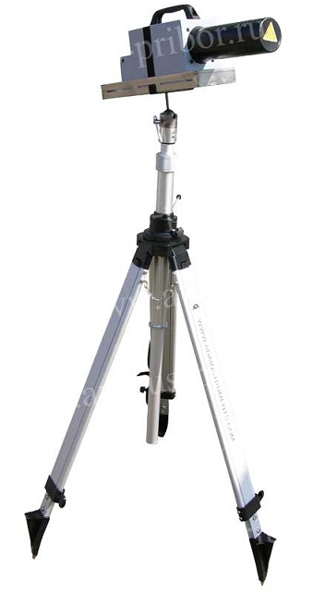
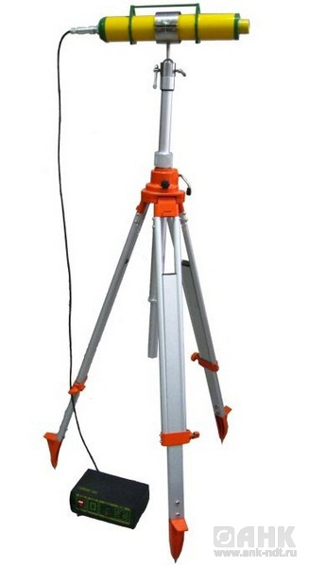
КОНКУРЕНТЫ
ООО «Спектрофлэш» | Крепление «АРИОН ЩРТ-3/400», наше решение лучше так как оно имеет возможность крепления к трубопроводу.
ООО "АНК" | Крепление «СПРУТ ШРТ-3» наше решение лучше так как оно имеет возможность крепления к трубопроводу

Slide 15
КОНКУРЕНТЫ
№ | Название | Надежность материала крепления | Вес и габариты | Изменение положения аппарата | Крепление к трубопроводу | Надежность места крепления рентгеновского аппарата | Регулировка фокусного расстояния
1 | ПАУК-2М (Россия) | + | + | - | - | - | -
2 | АРИОН ШРТ-1 (Россия) | + | + | - | + | - | +
3 | АРИОН ШРТ-3/400 (Россия) | - | + | + | - | - | +
4 | АРИОН ШРТ-1/400 (Россия) | + | + | + | + | - | +
5 | СПРУТ ШРТ-3 (Россия) | - | + | + | - | - | +

Slide 16
ПЛАН РАБОТЫ НАД ПРОЕКТОМ
Направления работ | 2024 г. | 2025 г. | 2026 г.
Исследования и разработки | Январь: разработка 3D модели штатива для рентгеновского аппарата «АРИНА-3». | Март: проведение испытания в лаборатории «Неразрушающего контроля» организации АО «Газпром газораспределение Вологда» и реальных условиях Август: устранение выявленных недостатков | Январь: разработка 3D моделей для рентгеновских аппаратов «АРИНА-7», «АРИНА-9» Ноябрь: проведение испытания в лаборатории «Неразрушающего контроля» организации АО «Газпром газораспределение Вологда» и реальных условиях
Создание продукта | Февраль: создание прототипа крепления для рентгеновского аппарата «АРИНА-3» | Март: модернизация крепления для рентгеновского аппарата «АРИНА-3» | Июль: создание прототипов крепления для рентгеновских аппаратов «АРИНА-7», «АРИНА-9»
Защита интеллектуальной собственности | Июль: регистрация патента на полезную модель | Июнь: регистрация патента на промышленный образец
Общее организационное развитие | Август: создание юридического лица, трудоустройство команды проекта | Май: создание сайта организации Сентябрь: найм сборщиков и сварщика Октябрь: аренда помещения, организация производства
Маркетинг, внедрение, продвижение | Июнь: маркетинговое исследование рынка | Октябрь: рассылка коммерческих предложений | Январь: рассылка коммерческих предложений Апрель: участие в выставке Сентябрь: рассылка коммерческих предложений
Привлечение инвестиций и продажи | Апрель: подготовка заявки на получение гранта по программе Студенческий стартап Сентябрь: заключение договора по программе Студенческий стартап | Август: поиск инвестиций (собственные средства, льготные кредиты) | Январь: начало продаж продукта

Slide 17
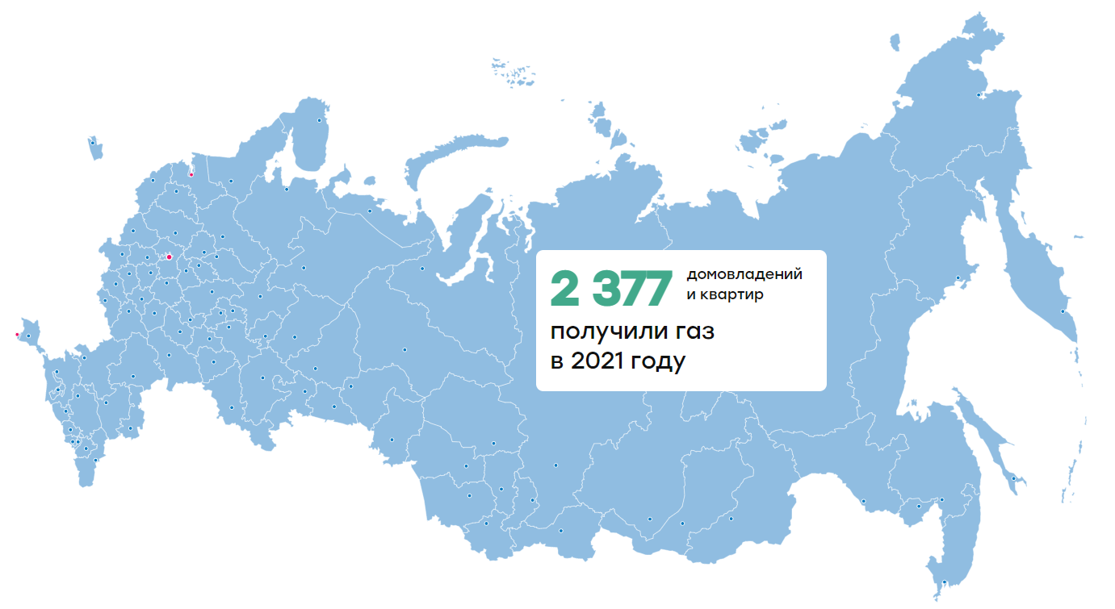
ИЗМЕРЕНИЕ РЫНКА
Газификация регионов России стремительно наращивает свои темпы. Будет построено более 24 тыс. км газопроводов (в 2,5 раза больше, чем в предыдущие пять лет), созданы условия для газификации 3,6 тыс. населенных пунктов (рост в 2,7 раза) в 72 субъектах РФ.
На основе финансовых результатов ООО «СпектроФлэш» - основного производителя рентгеновских аппаратов АРИНА-3, можно сделать вывод о том, что рынок растёт (выручка в 2022 году составила 235 млн. руб.).
TAM Ёмкость рынка | SAM Объём рынка | SOM Реально достижимый объём рынка
46,75 млн руб. ПАО «Газпром» может потребоваться порядка 1870 рентгеновских аппаратов, что составляет емкость рынка в размере 46,75 млн руб. | 46,75 млн руб. Объем рынка для ПАО «Газпром» оцениваем как равный емкости рынка. | 6,4 млн. руб. С учётом коньюктуры рынка и наших возможностей, считаем, что в 2030 году продажи составят примерно 176 креплений (цена 36,6 тыс. руб.)
18

Slide 18
ОЦЕНКА ЭФФЕКТИВНОСТИ ПРОЕКТА
Категория сравнения | Рентгеновский аппарат на штативе | Рентгеновский аппарат на креплении (проект)
Мощность дозы облучения работника, мкЗв/ч | 7, 2 | 6, 2(< в 1,5)
Количество рабочих дней за которые работник выполнит одинаковый объем работы, дни | 247 | 198(< на 20%)
Количество снимков за один рабочий день, шт. | 300 | 400(> на 33%)
Расходы на оплату труда работника с отчислениями в год, тыс. руб. | 781,2 | 624,96(< на 20%)
Экономический эффект от модернизации (установка креплений) одного рентгеновского аппарата – 156,24 тыс. руб. Срок окупаемости – 2 месяца.
Показатель | Сумма, тыс. руб.
Расходы на НИОКР (грант по программе Студенческий стартап) | 920,00
Оборудование | 199,73
Резерв средств (текущие расходы на первые два месяца с начала продаж) | 393,04
Инвестиции (без учета гранта) | 592,78
Чистый дисконтированный доход – 805,23 тыс. руб.
Индекс доходности – 2,36.
Внутренняя норма доходности – 95,47%.
Дисконтированный срок окупаемости – 1 год и 4 месяца.

Slide 19
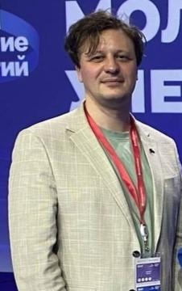
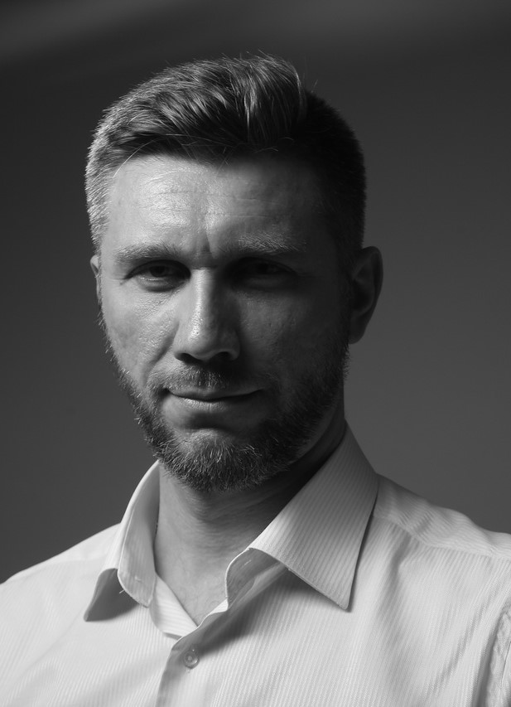
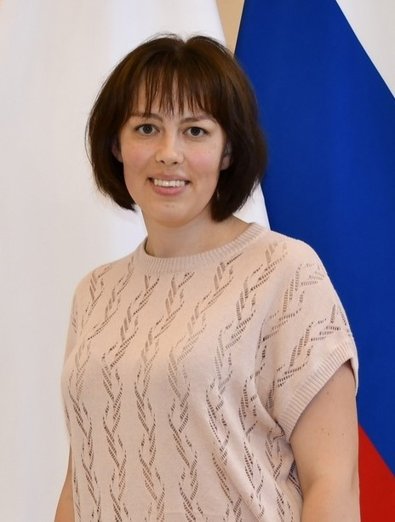
КОМАНДА
Биловол Евгений Олегович
Id 401834
Консультант
Синицын Антон Александрович
Id 1216183
Наставник
Щербакова Анна Александровна
Id 309020
Консультант
19

Slide 20
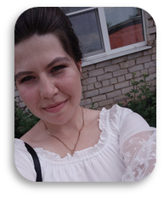
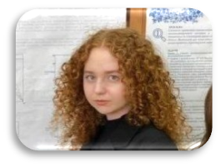
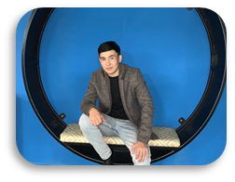
КОМАНДА
Долгодворова Мирослава Дмитриевна | Руководитель проекта | Обучается по направлению подготовки 13.03.01 «Промышленная теплоэнергетика". Принимала участие в акселерационных программах «Университет 2035: от идеи к прототипу» и «Создание территории комфорта » на базе ВоГУ, так же является участником команды победителя межрегионального конкурса разработок «Изобретено на верхней Волге».
Кузнецова Ксения Сергеевна | Инженер | Обучается по направлению подготовки 13.03.01 «Промышленная теплоэнергетика". Принимала участие в Международной научной конференции «Молодые исследователи регионам». Характеризуется как ответственный, инициативный студент.
Азимов Исфандиёр Раджабович | Инженер | Обучается по направлению подготовки 13.03.01 «Промышленная теплоэнергетика". Принимал участие в акселерационных программах «Университет 2035: от идеи к прототипу» и «Создание территории комфорта » на базе ВоГУ, так же является участником команды победителя межрегионального конкурса разработок «Изобретено на верхней Волге».
20

Slide 21
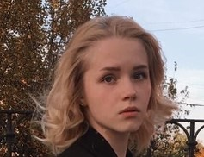
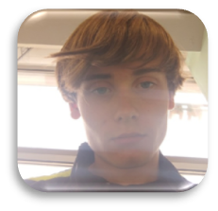
КОМАНДА
Ерофеева Анна Евгеньевна | Экономист | Обучается по направлению подготовки 38.03.01 «Бизнес-аналитика и управление инвестиционными проектами». Принимала участие в акселерационных программах «Университет 2035: от идеи к прототипу» и «Создание территории комфорта » на базе ВоГУ, так же является участником команды победителя межрегионального конкурса разработок «Изобретено на верхней Волге». Является коммуникабельным и ответственным студентом.
Охоботов Даниил Алексеевич | Научный руководитель | Обучается по направлению подготовки 15.03.01 «Машиностроение». Участник акселерационной программы «Создание территории комфорта» по итогу конкурсного отбора АНО «Платформа НТИ» федерального проекта «Платформа университетского технологического предпринимательства». Характеризуется как примерный и внимательный студент.
21

Slide 22
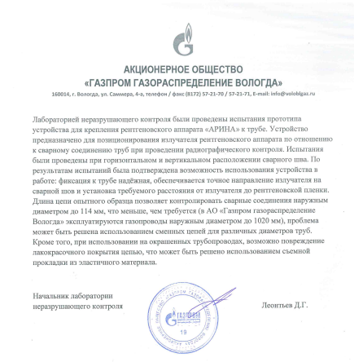
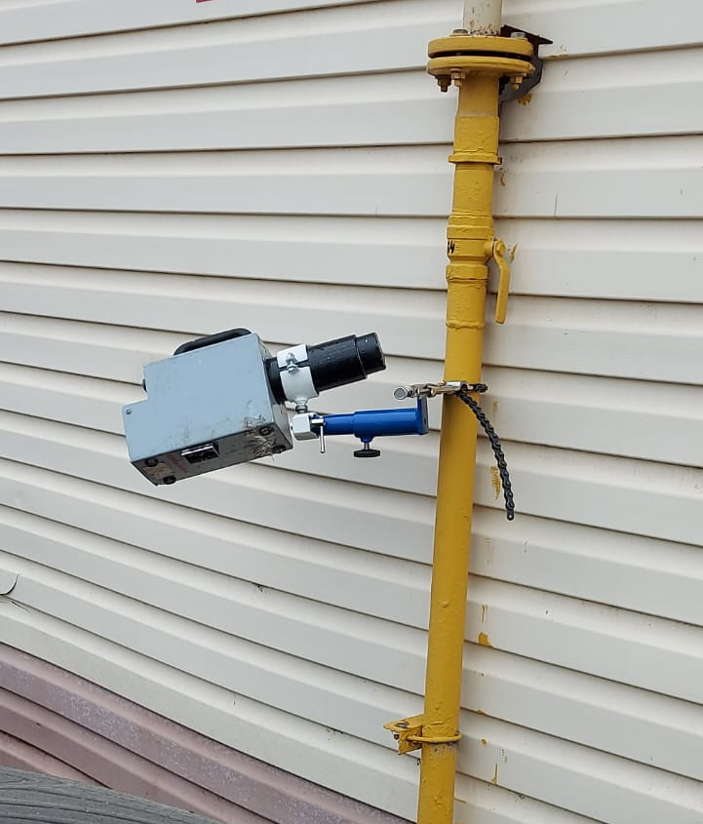
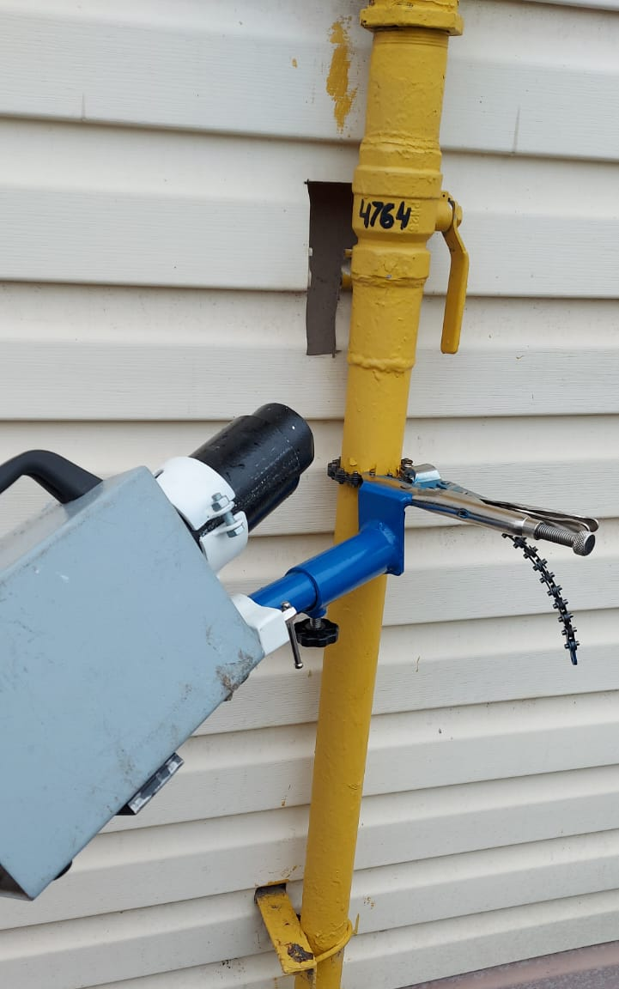
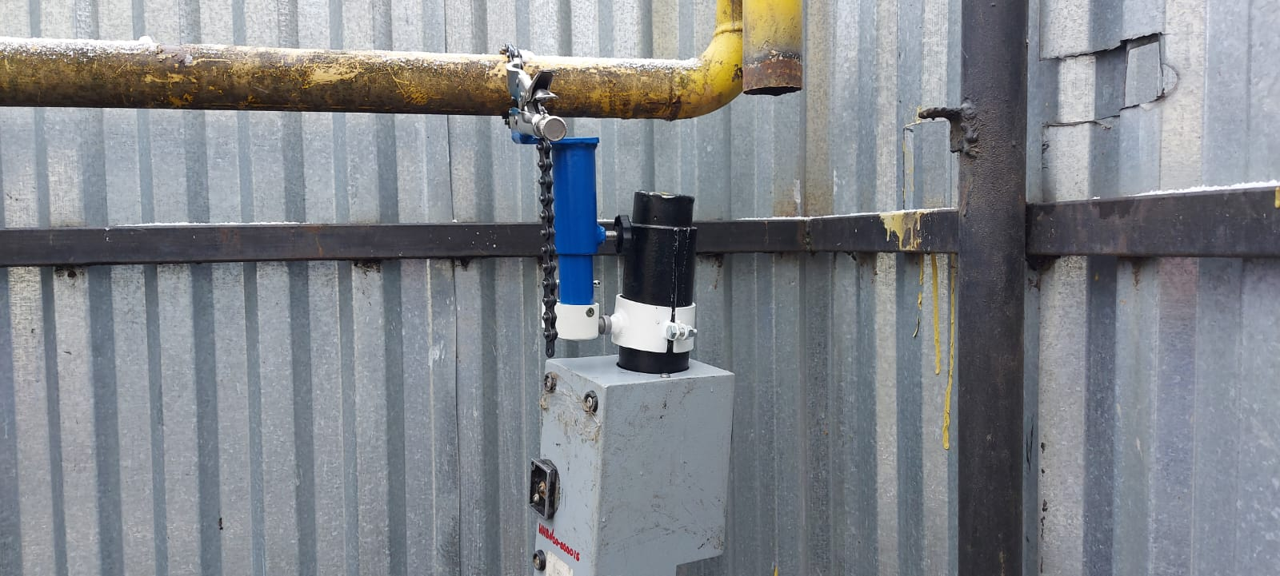
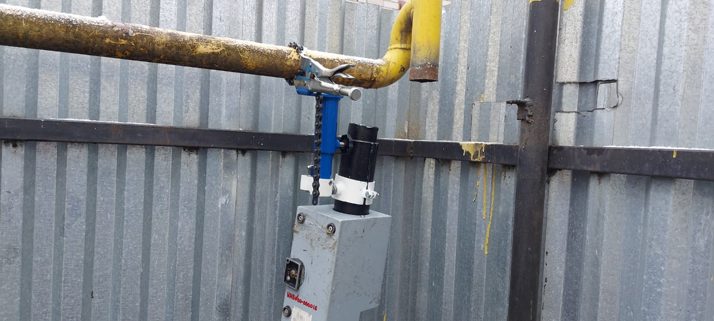
Достижения

Slide 23


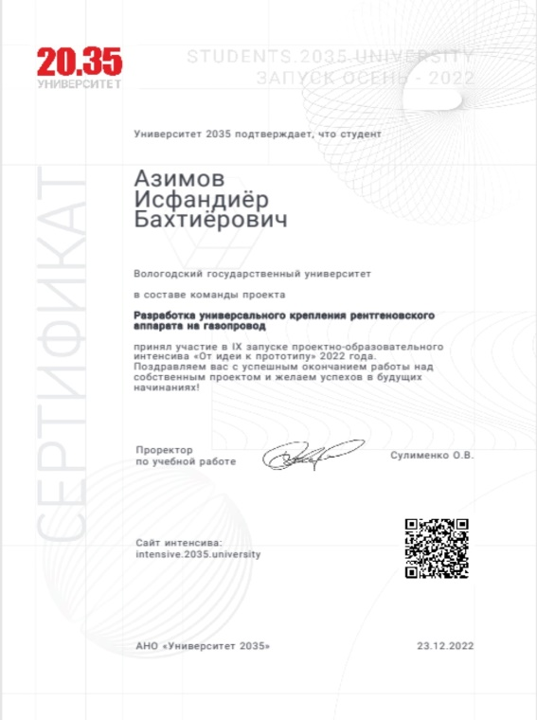


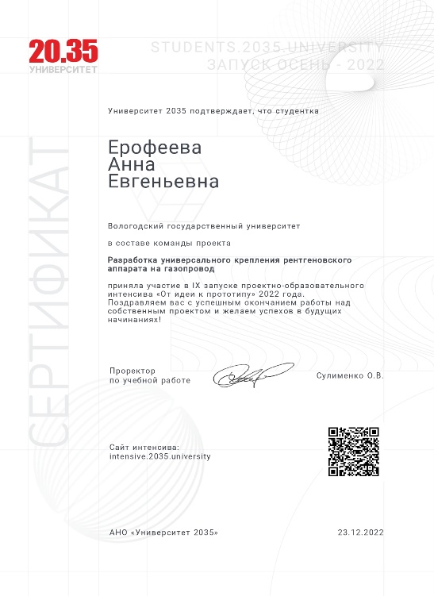
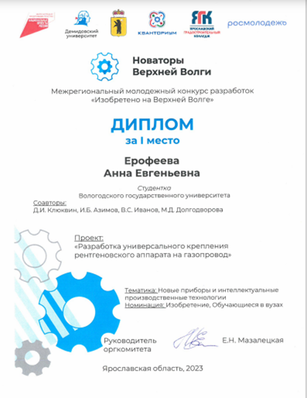

Достижения
Акселерационная программа «Университет 2035: от идеи к прототипу»
Участие в образовательной программе «СИРИУС ЛЕТО 2022/2023 НАЧНИ СВОЙ ПРОЕКТ»
Победитель межрегионального конкурса разработок «Изобретено
на верхней Волге»

Slide 24


СПАСИБО!
КОНТАКТЫ КОМАНДЫ.
РУКОВОДИТЕЛЬ ПРОЕКТА(id 3403041)
8 951 747 60 67
Email miroasalavadolgodvorova@yandex.ru

